Slide 1
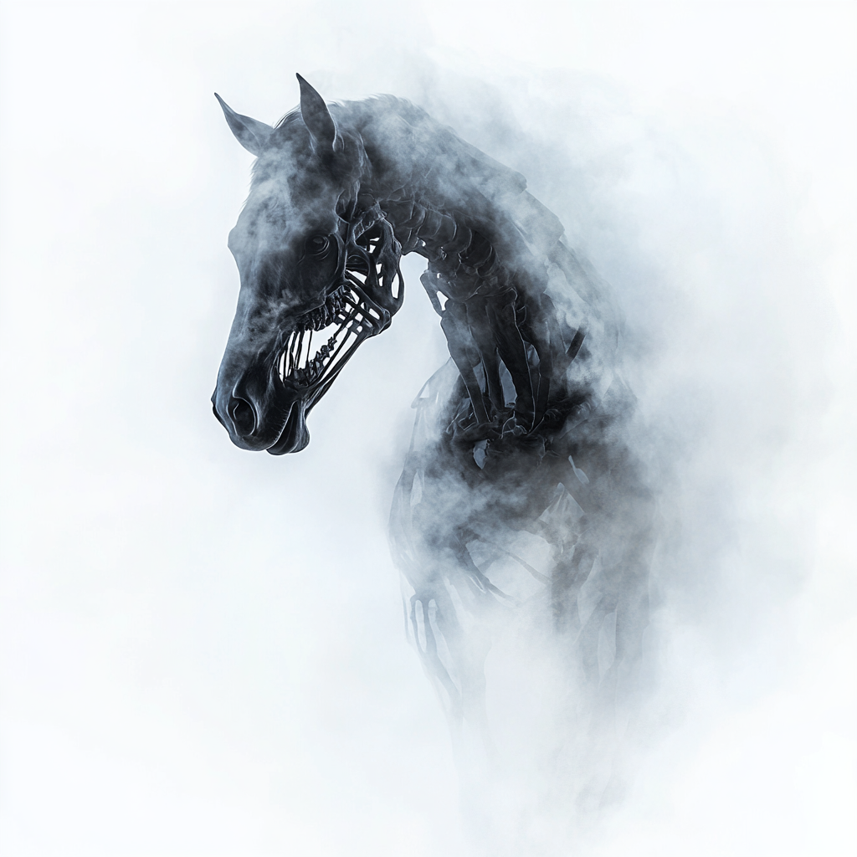

검은사막
신규 환상마 기획서
김신행

Slide 2

01. 기획의도
02. 컨셉 03. 외형 04. 스탯 05. 특성 06. 기술 07. 획득 방법 08. 리소스 리스트
INDEX

Slide 3
01. 기획의도

Slide 4

01. 기획의도
본 기획서는 전반적으로 4번째 환상마(이하 ‘팬텀’)에 대해 기술하며, 팬텀에게 적용되어야 하는 탑승물 시스템(탑승물 기술 습득, 준마 훈련, 환상마 각성 등)을 몇 가지 추가 기술하였습니다.
팬텀은 강력한 효과는 없지만 게임 내 다양한 편의성을 제공하는 데 목적을 두어, 비교적 초보 모험가나 사냥 위주의 플레이를 하는 모험가들이 사용하기에 좋은 환상마로 기획되었습니다. 또한 패널티가 사라지고 잔재로 남아있는 말의 ‘죽은 횟수’ 를 팬텀의 컨셉에 맞게 적극 활용해보았습니다.

Slide 5
02. 컨셉

Slide 6

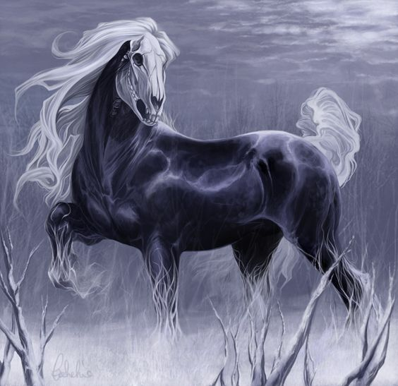
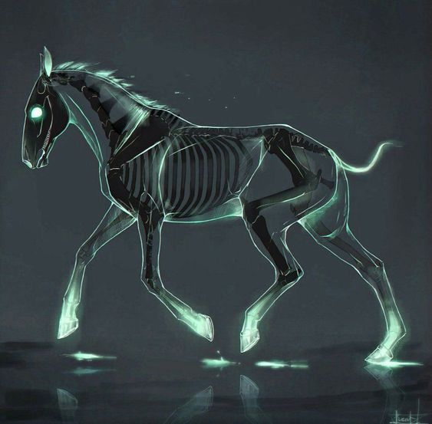
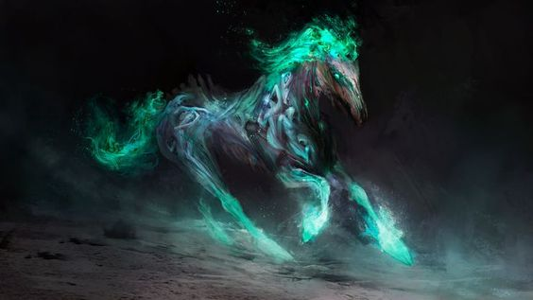
02. 컨셉
유령마
팬텀은 유령 컨셉의 환상마입니다.
팬텀은 강력한 기술도 없고, 기본 스탯도 낮지만, 매우 높은 스탯 상승치를 갖고 있으며 모험가에게 각종 유용한 편의성 기능을 제공합니다.
유령 컨셉에 맞게 팬텀은 몬스터, NPC와 부딪히지 않고 질주 할 수 있는 ‘유령 질주’와 레벨 차이가 30이 아니더라도 몬스터에게 선공 당하지 않게 해주는 ‘저승의 존재’ 스킬을 사용하여 자동이동, 사냥에 편리함을 제공합니다.
팬텀은 익사하지 않고, 탑승 중 낙하 대미지를 받지 않으며, 사막에서의 이동속도 감소에 면역됩니다. 또한, 팬텀은 마지막으로 진입한 마구간에 위치하는 판정을 갖고 있어서 이송을 할 필요가 없습니다.
컨셉 이미지

Slide 7
03. 외형

Slide 8
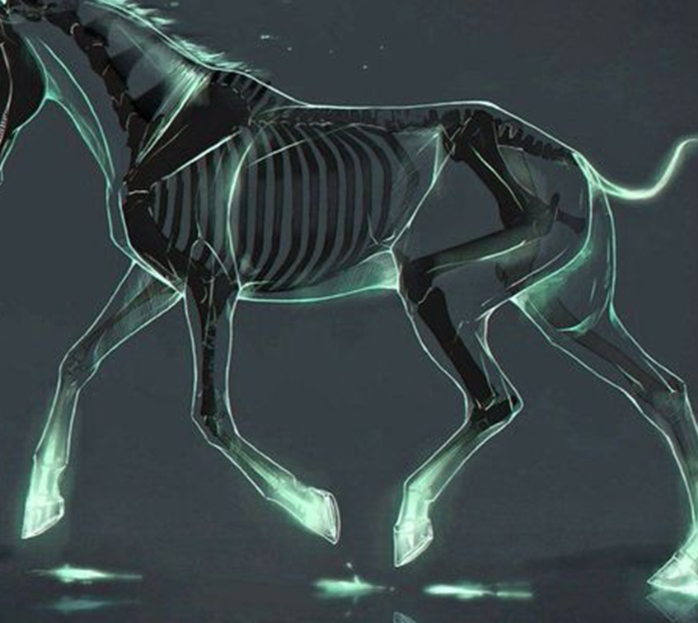

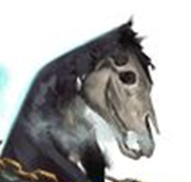
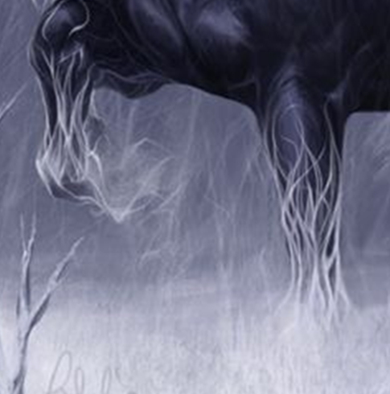
03. 외형
외형
반투명 몸통
해골 머리
반투명한 몸통, 실제로 건너편이 투사되어 보임
뼈 표현 없음
초록색or파란색 계열
해골 머리
해골 머리
두개골 표현
안광 표현
안개 이펙트
해골 머리
갈기, 꼬리는 안개로 구성되어 있는 느낌을 표현
다리에는 안개가 휘감고 있는 느낌을 표현
안개 색상은 몸통 색과 동일함

Slide 9
04. 스탯

Slide 10
04. 스탯
스탯 (속도,가속,회전력,제동 이하 “스탯”이라 합니다.)
팬텀의 스탯 기본값은 다른 환상마보다 낮지만, 레벨업 시 스탯 상승치 평균값이 높아서 30레벨에 안정적으로 높은 스탯을 획득 할 수 있습니다.
팬텀은 30레벨까지, 레벨업 시 스탯이 상승합니다. (총 29회)
레벨업 시 스탯의 상승치는 각각 0.5~1.5이며 확률에 의하여 상승합니다.
0.5에서 1.5까지 소수 첫 번째 자리 까지의 값만 등장합니다. (0.1 단위)
스탯은 소수 첫 번째 자리까지 표기합니다.
해당 데이터는 [board_object] 테이블에서 관리합니다
스탯 기본값
 | 기본 스탯
환상마 | 속도 | 가속 | 회전력 | 제동
팬텀 | 130 | 130 | 122.5 | 122.5
아두아나트 | 137.5 | 137.5 | 122.5 | 122.5
디네 | 133 | 133 | 127 | 127
둠 | 130 | 130 | 139 | 139

Slide 11
04. 스탯
스탯
스탯 기본값 비교 그래프

Slide 12
04. 스탯
스탯
스탯 상승치 확률
팬텀의 스탯 상승치 평균값은 1.2으로, 매우 높게 설정되었습니다. 이는 팬텀의 기본 스탯이 매우 낮고, 강력한 효과의 기술이 없기 때문에 반영된 결과입니다.
해당 데이터는 [board_object_stat_rising] 테이블에서 관리합니다.
스탯 상승치 | 확률 (%)
0.5 | 3.26
0.6 | 3.26
0.7 | 3.26
0.8 | 3.26
0.9 | 4.73
1.0 | 7.29
1.1 | 9.86
1.2 | 12.42
1.3 | 14.99
1.4 | 17.55
1.5 | 20.11
팬텀 스탯 상승치 계산 (30레벨 기준)
상승치 | 속도 | 가속 | 회전력 | 제동
0.9 | 156.1 | 156.1 | 148.6 | 148.6
1.0 | 159.0 | 159.0 | 151.5 | 151.5
1.1 | 161.9 | 161.9 | 154.4 | 154.4
1.2 | 164.8 | 164.8 | 157.3 | 157.3
1.3 | 167.7 | 167.7 | 160.2 | 160.2
1.4 | 170.6 | 170.6 | 163.1 | 163.1
1.5 | 173.5 | 173.5 | 166.0 | 166.0

Slide 13
04. 스탯
스탯
스탯 상승 매커니즘
팬텀 탑승
탑승물 경험치 획득
해당 말 ID 확인
탑승물 레벨업
[board_object_stat_ring] 테이블에서 해당 말 ID가 있는 데이터를 참조
YES
레벨 30 이하?
0.5~1.5을 각 확률에 의하여 4회 뽑기
NO
뽑은 상승치를 각각의 스탯에 합연산 (속도,가속,회전력,제동 순)
능력치 상승하지 않음
결과 값을 서버에 저장 및 말 UI에 표기

Slide 14
04. 스탯
생명력, 지구력
팬텀의 생명력 기본값은 2,640, 지구력 기본값은 3,541 이며, 다른 환상마들과 유사한 값을 갖습니다.
레벨업 시 생명력, 지구력이 증가합니다.
레벨업 시 증가하는 생명력은 1,117 ~ 1,243 사이의 정수값입니다.
레벨업 시 증가하는 지구력은 546 ~ 832 사이의 정수값입니다.
해당 데이터는 [board_object] 테이블에서 관리합니다.
 | 기본값 | 레벨업 시 증가값 (정수)
 |  | Min | Max
생명력 | 2,640 | 1,117 | 1,243
지구력 | 3,541 | 546 | 832

Slide 15
04. 스탯
경험치
팬텀의 레벨업에 필요한 경험치 요구량은 다른 환상마(9세대)와 동일합니다.
레벨업 시 증가하는 요구 경험치 증가량은 다음과 같습니다.
4레벨 이후, 증가량 b의 값은 125, 145가 반복됩니다.
해당 데이터는 [board_object_exp] 테이블에서 관리합니다.
레벨 | 경험치 요구량 | 요구 경험치 증가량 | 증가량a | 증가량b
1 | 22,625 | 0 | 0 | 0
2 | 45,280 | 22,625+30 = 22,655 (1레벨 경험치 요구량 + 증가량a) | 0+30 = 30 (이전 레벨 증가량a + 증가량b) | 30
3 | 68,210 | 22,655+275 = 22,930 (이전 레벨 경험치 요구 증가량 + 증가량a) | 30+245 = 275 (이전 레벨 증가량a + 증가량b) | 245
4 | 91,540 | 22,930+400 = 23,330 (이전 레벨 경험치 요구 증가량 + 증가량a) | 245+125 = 400 (이전 레벨 증가량a + 증가량b) | 125
5 | 115,415 | 23,330+545 = 23,875 (이전 레벨 경험치 요구 증가량 + 증가량a) | 400+145 =545 (이전 레벨 증가량a + 증가량b) | 145
… | … | … | … | 125
… | … | … | … | 145
… | … | … | … | …

Slide 16
05. 특징

Slide 17




05. 특징
특징
팬텀은 4가지 특징을 갖고 있습니다.
이들은 스킬이 아닌, 특징으로 분류되어 게임 내에서 별도로 표기하지 않습니다.
수호령
익사 면역
낙사 면역
사막 지형 이동속도 감소 면역

Slide 18
05. 특징
특징
수호령
마구간에 있는 팬텀은 유저가 마지막으로 진입한(현재 유저가 보고 있는 마구간) 마구간에 위치하게 됩니다.
수호령 매커니즘
팬텀을 보유한 유저가 마구간 UI에 진입
해당 마구간 ID 확인
팬텀의 위치를 해당 마구간으로 적용
수호령
마구간 UI 출력

Slide 19
05. 특징
특징
익사 면역
팬텀은 익사 대미지를 받지 않습니다.
대미지는 받지 않지만, 다른 탑승물과 동일하게 물에 빠지면 탑승이 해제되며 탑승이 불가능한 상태가 됩니다.
익사 면역 매커니즘
잠수
탑승 상태 해제
탑승물 ID 확인
익사 면역
NO
익사 대미지 적용
팬텀?
YES
익사 대미지 미적용

Slide 20
05. 특징
특징
낙사 면역
팬텀은 낙하 대미지를 받지 않습니다.
낙사 면역 매커니즘
낙하
탑승물 ID 확인
낙사 대미지 적용
NO
팬텀?
낙사 면역
YES
낙사 대미지 미적용

Slide 21
05. 특징
특징
사막 지형 이동속도 감소 면역
팬텀은 사막 지형에서 이동속도가 감소 되지 않습니다.
사막 지형 이동속도 감소 면역 매커니즘
사막 지형 진입
탑승물 ID 확인
이동속도 감소
NO
팬텀?
사막 지형 이동속도 감소 면역
YES
이동속도 감소 미적용

Slide 22
06. 기술

Slide 23
06. 기술
기술
고유 기술
팬텀의 고유 기술은 자동 이동과 사냥터에서의 자유로운 주차 등 모험가의 편의성에 특화 되어 있습니다.
팬텀이 배울 수 있는 고유 기술은 4개 입니다.
기술 아이디 | 기술 이름 | 선행 기술 | 기술 사용 방법 | 설명 | 재사용대기시간 (sec) | 요구 지구력
12038 | 유령 질주 | 전력 질주 [ID:12003] | 자동 이동 사용 시 자동 발동 | 자동이동 시 자동으로 전력질주를 사용한다. | - | -
12039 | 유령의 발걸음 | - | NPC&몬스터 충돌 시 자동 발동 | NPC, 몬스터와 충돌을 무시한다. | - | 10
12040 | 저승의 존재 | - | 미탑승 상태 대기 중 자동 발동 | 몬스터에게 선공 받지 않는다. (단, 범위 공격에 의하여 피해를 받을 수 있습니다.) | - | -
12041 | 강령 | - | 탑승물이 사망한 상태에서 ‘탑승물 사망 UI’를 통해 사용 | 사망한 탑승물을 부활시켜 소환합니다. | 3600 | -

Slide 24
06. 기술
기술
배울 수 있는 기술
팬텀이 배울 수 있는 기술은 총 26개 입니다.
탑승물 기술 데이터는 [board_object_skill] 테이블에서 관리합니다.
획득 가능 기술
12000 | 앞발찍기 | 12006 | 급정지 | 12011 | 연속도약 | 12017 | 연:순간가속 | 12039 | 유령의 발걸음 (태생 기술)
12001 | 뒷발차기 | 12007 | 순간가속 | 12012 | 말의 표효 | 12018 | 속:측면이동 | 12040 | 저승의 존재
12002 | 드리프트 | 12008 | 돌진 | 12013 | 조심성 | 12020 | 준마의 기상 (태생 기술) | 12041 | 강령 (태생 기술)
12003 | 전력질주 | 12009 | 측면이동 | 12014 | 빠른탑승 | 12021 | 이중 도약
12004 | 시작가속 | 12010 | 빠른뒷걸음 | 12015 | 강:뒷발차기 | 12022 | 연:돌진
12005 | 높은점프 | 12011 | 연속도약 | 12016 | 강:앞발찍기 | 12038 | 유령의 질주
※ 태생 기술은 1레벨에 획득하는 기술입니다.
‘탑승물 기술 변경권’을 통해 다른 기술로 변경 될 수 있으며, 이 경우 레벨업 시 확률에 의하여 배울 수 있게 됩니다. 해당 데이터는 [board_object_skill_probability] 테이블에서 관리합니다.

Slide 25
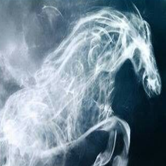
06. 기술
유령질주
유령질주
자동이동 시 조련 레벨과 상관 없이 전력질주를 사용하는 기술입니다.
전력질주를 습득한 상태에서만 기술 습득이 가능합니다.
자동이동 시 자동으로 발동됩니다.
유령질주를 보유한 탑승물에 탑승 시 ‘전력질주 UI’는 비활성화 됩니다.
유령질주
자동이동 사용 시 자동 발동
자동이동 시 자동으로 전력질주를 사용한다.
요구 지구력 : 없음
해당 기술을 습득한 탑승물에 탑승 시 ‘자동이동 중 전력질주 UI’가 비활성화됩니다.
마편 착용 시 자동이동 중 전력질주 속도가 마편의 등급에 따라 증가됩니다.
유령질주 리소스
애니메이션
전용 애니메이션 없음
비주얼 이펙트 : [board_object_visual_effect_ghostsprint]
유령질주 사용 시 반복 재생합니다.
유령질주 종료 시 종료합니다.
사운드 이펙트
전용 사운드 이펙트 없음

Slide 26
06. 기술
유령질주
전력질주 UI 변경
전력질주 UI
전력질주 자동 사용
전력질주 자동 사용 (비활성화 상태)
‘전력질주 UI’에 커서 오버 시 나타나는 ‘전력질주 툴팁 UI’
전력질주
전력질주
자동 이동 시 전력질주 기술 사용이 반복됩니다.
단, 해당 기능 사용 시 자동이동 경로를 벗어날 수 있습니다.
마편 착용 시 말 자동이동 중 전력질주 속도가 마편의 등급에 따라 증가됩니다.
사용조건 : 조련 전문Lv.1 이상, 전력질주 기술을 습득한 상태에서 안장을 장착하고 탑승물 가방 적재 무게 40% 미만일때 사용할 수 있으며, 사막 지역에서는 사용이 불가능합니다. (단, 디네와 팬텀은 사막 지역에서도 가능합니다.)
자동 이동 시 전력질주 기술 사용이 반복됩니다.
단, 해당 기능 사용 시 자동이동 경로를 벗어날 수 있습니다.
마편 착용 시 말 자동이동 중 전력질주 속도가 마편의 등급에 따라 증가됩니다.
사용조건 : 조련 전문Lv.1 이상, 전력질주 기술을 습득한 상태에서 안장을 장착하고 탑승물 가방 적재 무게 40% 미만일때 사용할 수 있으며, 사막 지역에서는 사용이 불가능합니다. (단, 디네와 팬텀은 사막 지역에서도 가능합니다.)
현재 팬텀의 유령질주에 의하여 비활성화 되었습니다.

Slide 27
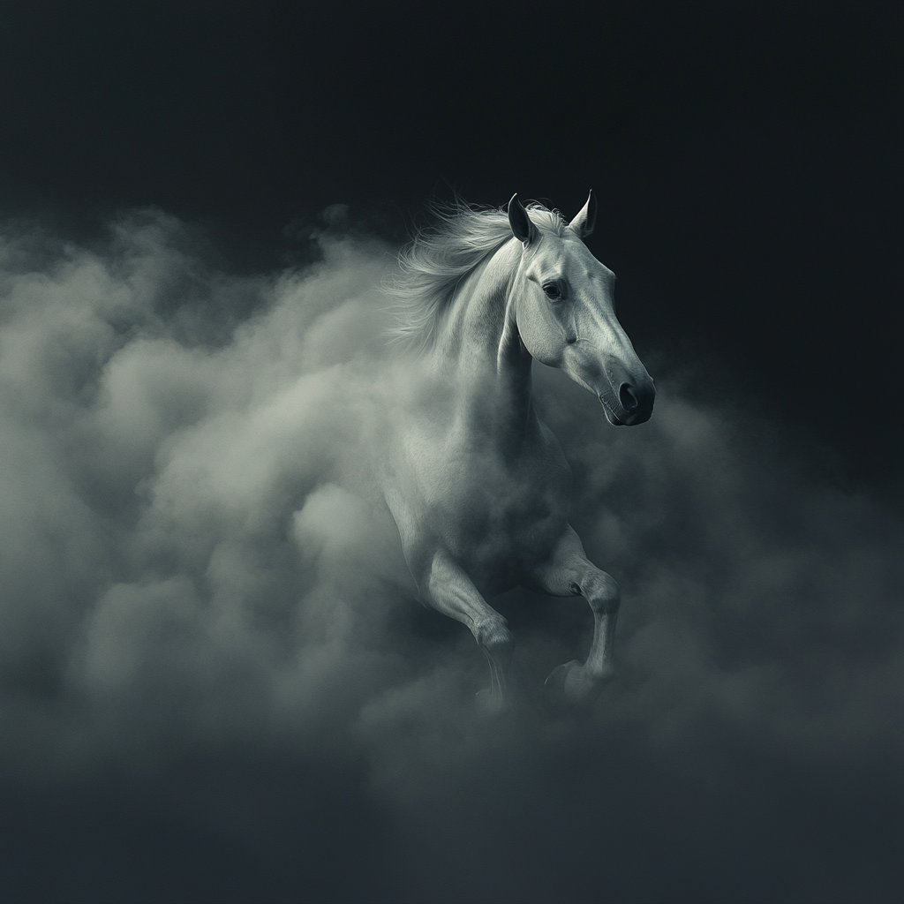
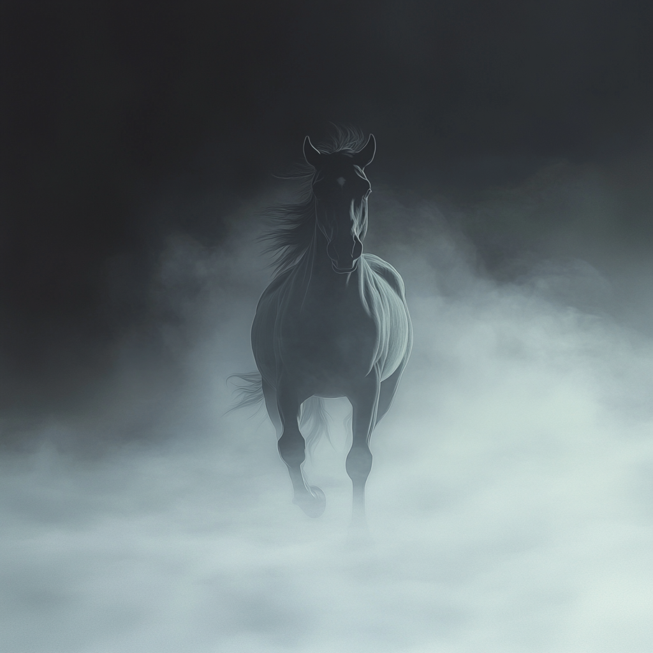
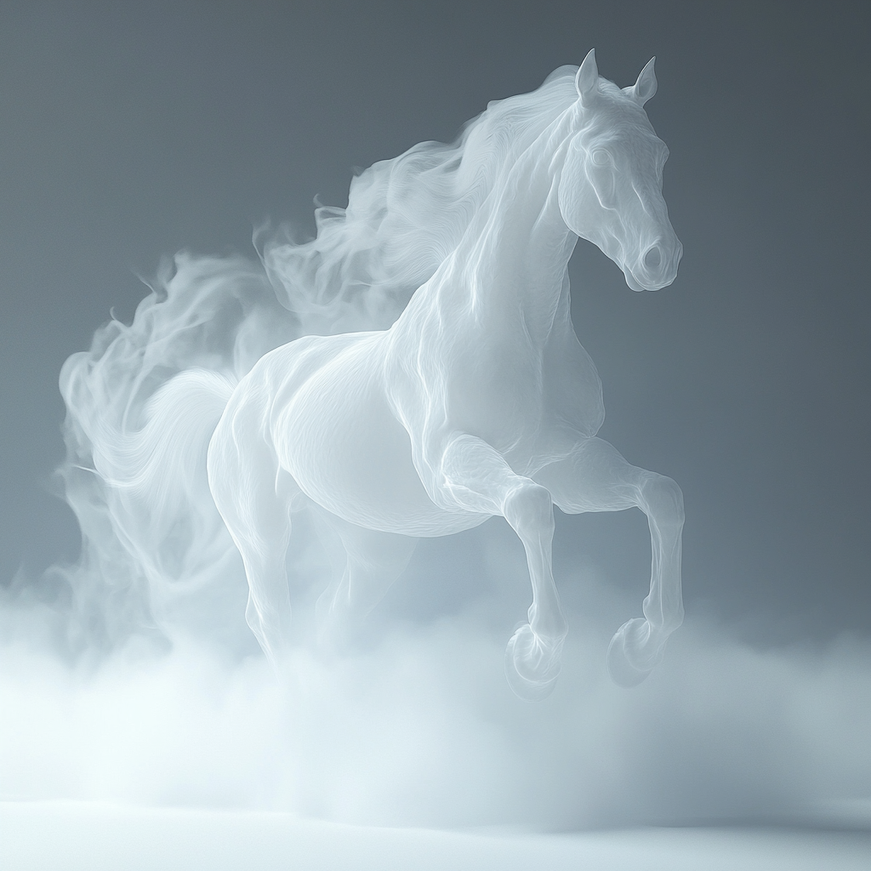
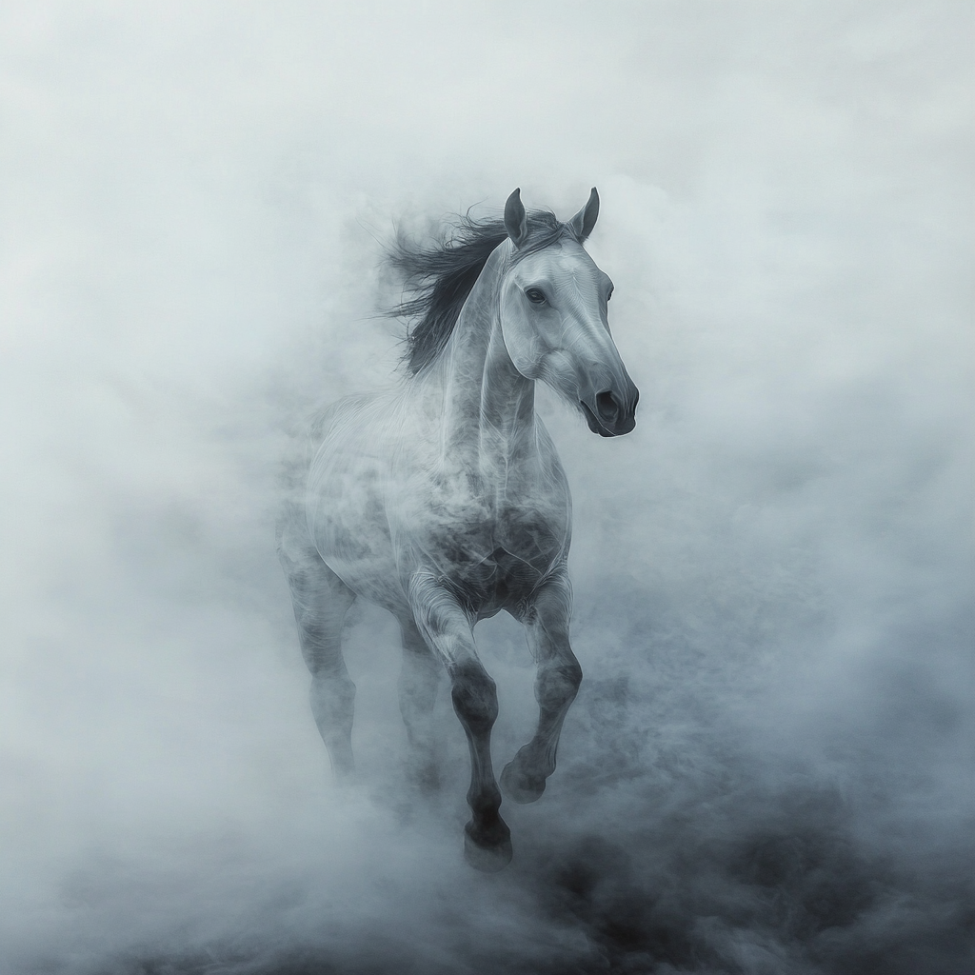
06. 기술
유령질주
유령질주 리소스 및 연출 예시
비주얼 이펙트 : [board_object_visual_effect_ghostsprint]
좁게 깔리며 금방 흩어지는 안개
이펙트는 루프 될 수 있어야 합니다.
연출
탑승물이 안개 속을 뚫고 달립니다.
참고 이미지

Slide 28
06. 기술
유령질주
유령질주 매커니즘
[팬텀] 탑승
YES
[유령질주] 스킬 보유?
[전력질주 UI] 비활성화
NO
자동이동 실행
자동이동
[유령질주] 사용하지 않음
[유령질주] 자동 사용
[유령질주] 이펙트 반복 재생
자동이동 중 자동으로 [전력질주] 사용

Slide 29
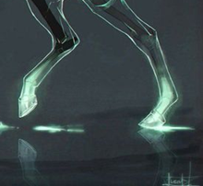
06. 기술
유령의 발걸음
유령의 발걸음
NPC&몬스터와 충돌 시 충돌을 무시해주는 기술입니다.
NPC&몬스터 충돌 시 자동으로 발동됩니다.
유령의 발걸음은 태생 기술입니다.
유령의 발걸음
NPC&몬스터와 충돌 시 자동 발동
NPC나 몬스터와 충돌을 무시한다.
- 요구 지구력 : 10
- 쿨타임 : 없음
유령의 발걸음 리소스
애니메이션
전용 애니메이션 없음
비주얼 이펙트 : [board_object_visual_effect_ghoststep]
유령의 발걸음 사용 시 1회 재생합니다.
사운드 이펙트 : [board_object_sound_ghoststep]
유령의 발걸음 사용 시 1회 재생합니다.

Slide 30
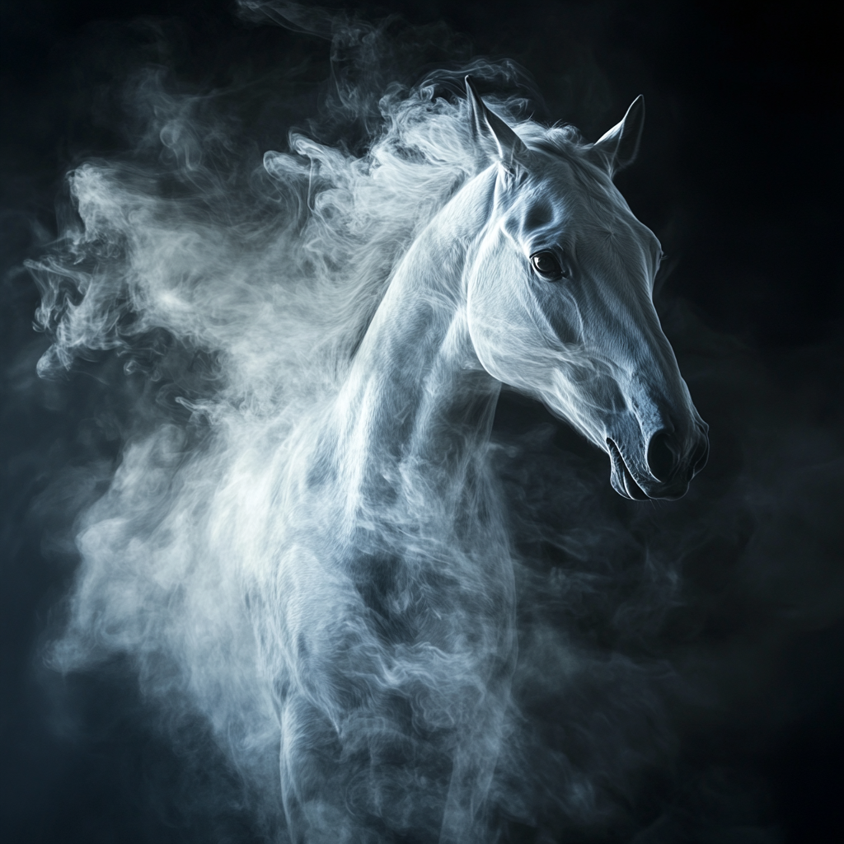
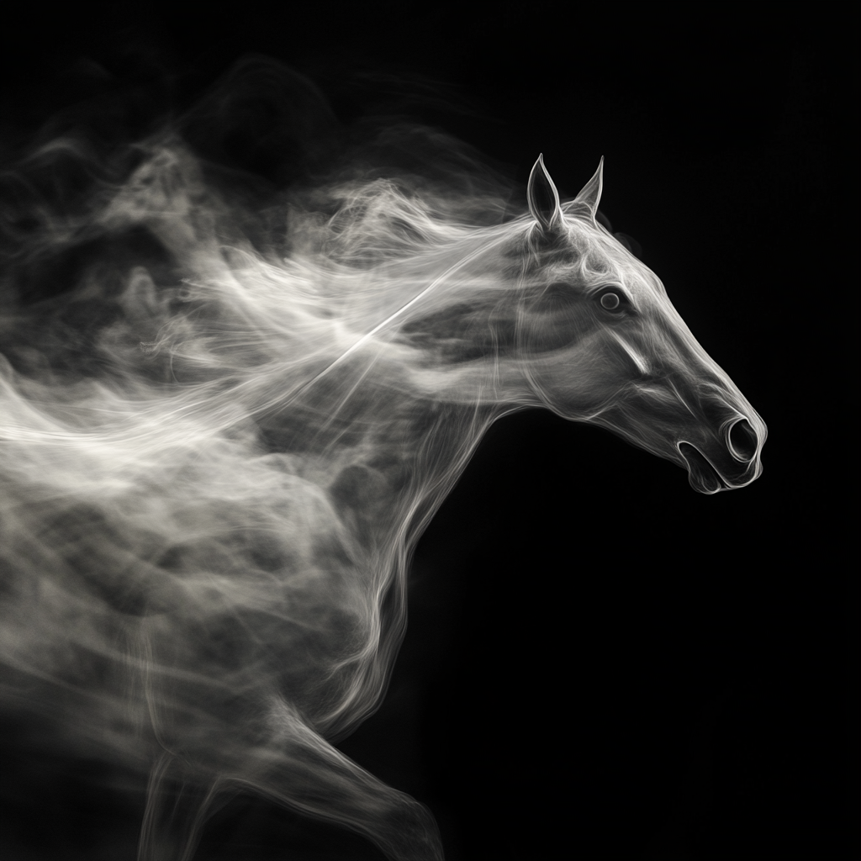
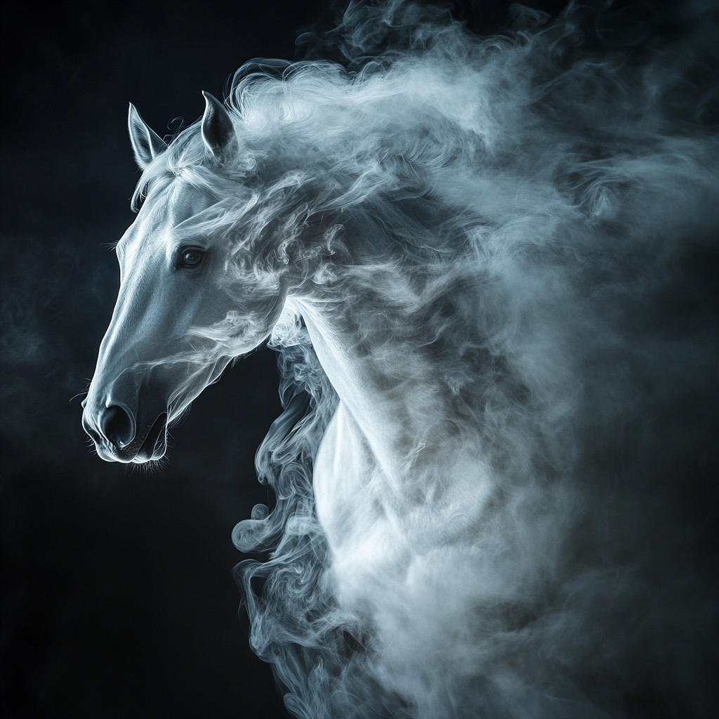
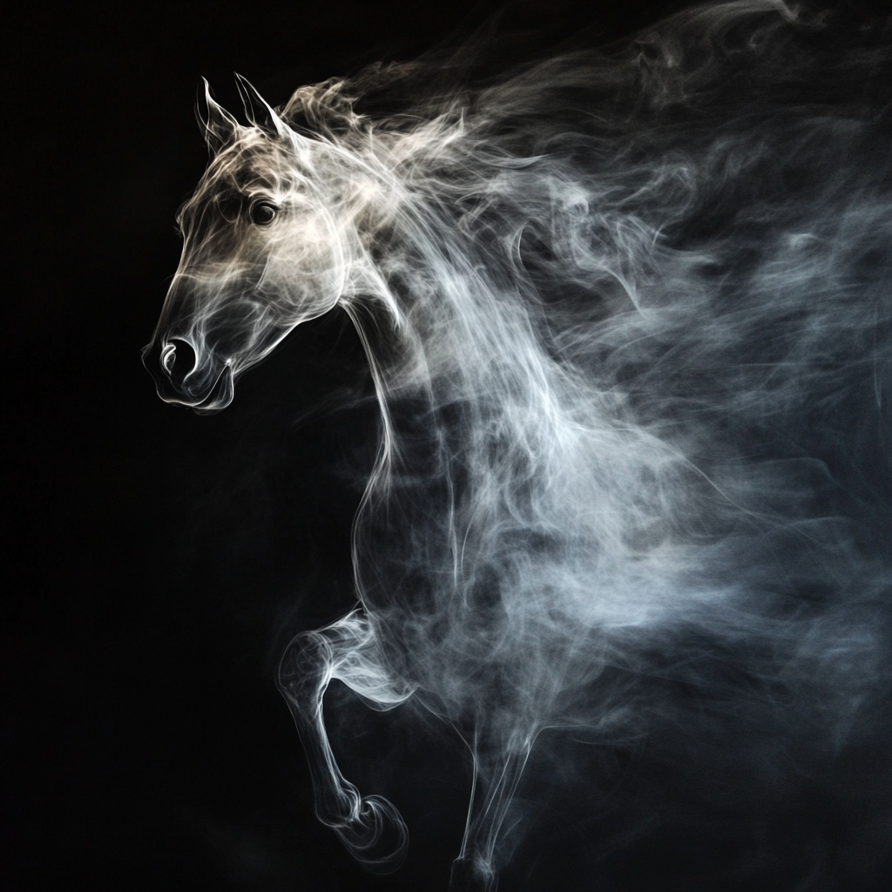
06. 기술
유령의 발걸음
유령의 발걸음 리소스 및 연출 예시
비주얼 이펙트 : [board_object_visual_effect_ghoststep]
말의 형상을 한 안개 이펙트
사운드 : [board_object_sound_ghoststep]
스산한 바람이 귀 옆을 바로 스쳐 지나가는 듯한 사운드
연출
탑승물이 순간적으로 안개로 바뀌며 그대로 뚫고 지나갑니다.
참고 이미지

Slide 31
06. 기술
유령의 발걸음
유령의 발걸음 매커니즘
[팬텀] 탑승
[유저 콜라이더]의 [NPC&몬스터와의 충돌 처리]를 비활성화
YES
YES
[NPC&몬스터 전용 콜라이더]의 충돌 처리 활성화
[유령의 발걸음] 스킬 보유?
탑승 해제?
NO
NO
[유저 콜라이더]에 충돌 발생
NO
충돌 대상이 NPC&몬스터?
YES
[유령의 발걸음] 사용하지 않음
[유령의 발걸음] 사용
충돌 발생
충돌 무시

Slide 32
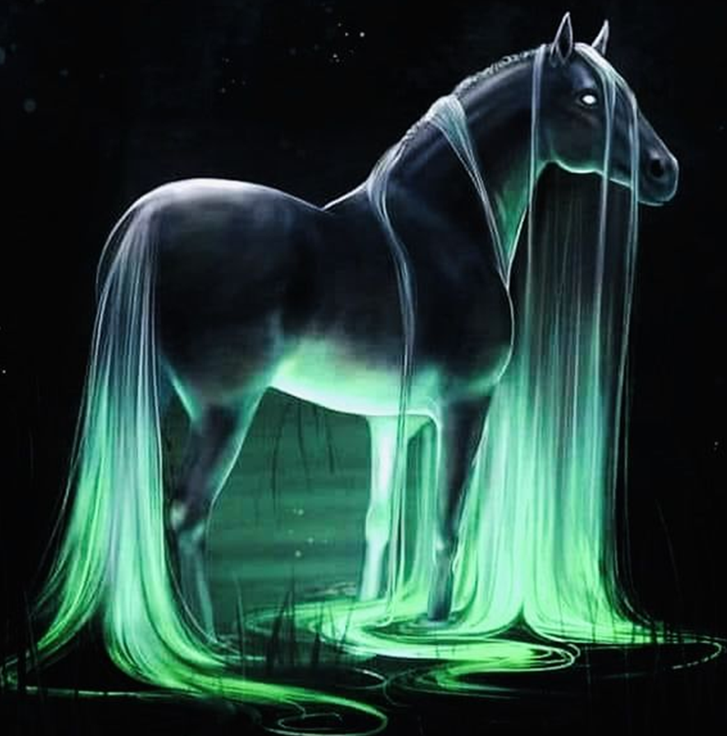
06. 기술
저승의 존재
저승의 존재
탑승물의 레벨과 상관 없이 몬스터에게 선제 공격을 받지 않게 해주는 기술입니다.
단, 범위 공격에 의하여 피해를 받을 수 있습니다.
미탑승 상태 대기 시 자동으로 발동됩니다.
저승의 존재
미탑승 상태 대기 시 자동 발동
몬스터에게 선제 공격 받지 않는다. (단, 범위 공격에 의하여 피해를 받을 수 있습니다.)
- 요구 지구력 : 없음
- 쿨타임 : 없음
저승의 존재 리소스
애니메이션
전용 애니메이션 없음
비주얼 이펙트
전용 비주얼 이펙트 없음
사운드 이펙트
전용 사운드 이펙트 없음

Slide 33
06. 기술
저승의 존재
저승의 존재 매커니즘
[팬텀] 미탑승 대기 상태
몬스터 인식 범위에 탑승물 감지됨
YES
[저승의 존재] 스킬 보유?
몬스터에게 선제 공격 받지 않음
NO
몬스터에게 선제 공격 받음

Slide 34
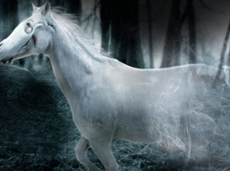
06. 기술
강령
강령
사망 상태의 탑승물을 부활시켜 소환하는 기술 입니다.
탑승물 사망 상태에서 ‘탑승물 사망 UI’을 Shift+좌클릭 하여 발동 할 수 있습니다.
강령을 보유한 팬텀이 사망 시 ‘탑승물 사망 툴팁 UI’가 변경됩니다.
쿨타임은 min 단위로 표기합니다.
쿨타임이 1분 미만인 경우1분으로 표기합니다.
강령은 태생 기술입니다.
강령
탑승물 사망 상태에서 ‘탑승물 사망 UI’를 통해 발동
사망한 탑승물을 부활시켜 소환합니다.
- 요구 지구력 : 없음
- 쿨타임 : 1시간
부활한 탑승물의 생명력은 10%입니다.
강령 리소스
애니메이션
전용 애니메이션 없음
비주얼 이펙트 : [board_object_visual_effect_spiritdescent]
강령 사용 시 1회 재생합니다.
사운드 이펙트 : [board_object_visual_effect_spritdescent]
강령 사용 시 1회 재생합니다.

Slide 35
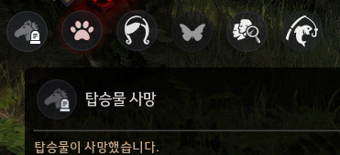

06. 기술
※ 탑승물 사망 UI
강령
탑승물 사망 툴팁 UI 변경
탑승물 사망 UI에서 커서를 올리면 나타나는 ‘탑승물 사망 툴팁 UI’
강령 스킬의 쿨타임은 ‘탑승물 사망 툴팁 UI’를 출력 할 때마다 갱신합니다.
탑승물 사망
탑승물 사망
탑승물이 사망했습니다.
가까운 마구간을 방문해 탑승물을 되살릴 수 있습니다.
마일리지 상점 등에서 획득할 수 있는
바람의 눈물을 보유하고 있다면 제자리에서 되살릴 수도 있습니다.
좌클릭 : 탑승물 사망 위치 안내
우클릭 : 가까운 마구간 위치 안내
탑승물이 사망했습니다.
가까운 마구간을 방문해 탑승물을 되살릴 수 있습니다.
마일리지 상점 등에서 획득할 수 있는
바람의 눈물을 보유하고 있다면 제자리에서 되살릴 수도 있습니다.
팬텀은 강령 스킬을 사용하여 제자리에서 되살릴 수 있습니다.
좌클릭 : 탑승물 사망 위치 안내
우클릭 : 가까운 마구간 위치 안내
Shift+좌클릭 : 강령 스킬 사용 (현재 쿨타임 : 58분)

Slide 36



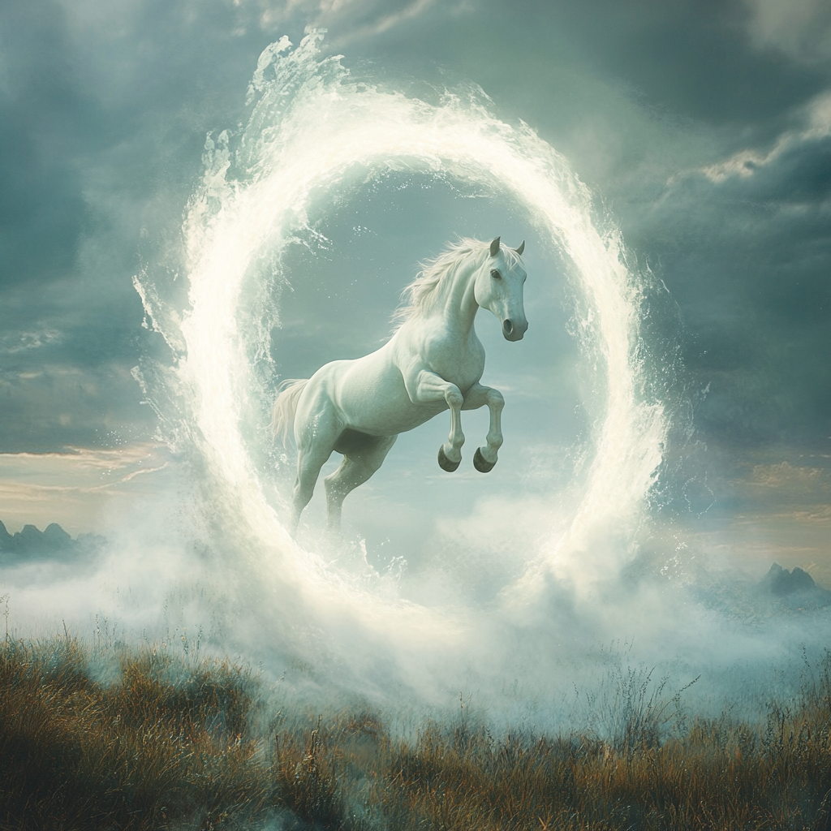
06. 기술
강령
강령 리소스 및 연출 예시
비주얼 이펙트 : [board_object_visual_effect_spiritdescent]
안개로 이루어 졌으나, 형태는 확실하게 보이는 원형의 포탈
사운드 : [board_object_sound_ spiritdescent]
무언가 바람을 재빠르게 뚫고 나오는 듯한 사운드
연출
원형 포탈에서 탑승물이 뛰어 내려 지상으로 착지합니다.
참고 이미지

Slide 37
06. 기술
강령
강령 매커니즘
[팬텀] 사망
YES
[강령] 스킬 보유?
[탑승물 사망 UI] 변경
NO
[탑승물 사망 UI]를 [shift+좌클릭]
NO
변화 없음
[강령] 사용 가능 상태?
YES
[강령] 사용
탑승물 부활 및 소환 [강령] 쿨타임 시작

Slide 38
06. 기술
기술 획득 방법
기술 획득
팬텀은 30레벨까지, 레벨업 시 확률에 의하여 기술을 배울 수 있으며 이는 2중 확률 시스템으로 이루어져 있습니다.
기술을 배울 것인지 아닌지 확률을 계산하여 결정합니다.
기술을 배울 확률은 30레벨까지, 레벨업 시 증가합니다.
그 외 조련 레벨, 아이템 등으로 증가 할 수 있으며, 최대 100%까지 증가 할 수 있습니다.
기술을 배울 것으로 결정되었다면, 어떤 기술을 배울 것인지 확률을 계산하여 결정합니다.
기술 별로 확률은 모두 상이합니다.
확률에 의해 나온 기술을 이미 보유중인 경우, 스킬을 배우지 않고 종료합니다.
해당 데이터는 [board_object_skill_probability] 테이블에서 관리합니다.
기술을 배울 확률
기술을 배울 확률의 기본값은 33.3% 입니다.
30레벨까지, 레벨업 시 증가값은 1.138% 입니다.
29레벨 때, 아이템의 영향이 없는 경우 [기술을 배울 확률]은 약 66.6%가 됩니다.

Slide 39
06. 기술
기술 획득 방법
기술 획득 매커니즘
탑승물 레벨업
각 확률에 의하여 기술이 선택됨
기술 배움
NO
기술을 배울 확률 실행
조건(선행기술)을 충족하는가?
기술 배우지 않음
YES
보유하지 않은 기술인가?
YES
해당 기술 획득
NO
기술을 획득하지 않음

Slide 40
07. 획득 방법

Slide 41
07. 획득 방법
획득방법
팬텀은 8세대 준마를 훈련시켜, 환상마 각성을 통해 획득합니다.
그 외, 이벤트로 획득이 가능합니다.
준마 훈련
8세대 준마는 마구간에서 ‘준마 훈련’ 메뉴가 활성화됩니다.
준마 훈련 전용 재료를 통하여 준마의 기술, 기품, 체력, 그리고 팬텀을 위한 새로운 훈련 항목인 자유 훈련도를 증가시킬 수 있습니다.
훈련도가 100% 이상인 경우, 준마 훈련 재료 아이템의 효과가 반감합니다.
훈련도는 항목별로 최대 180%까지 훈련 할 수 있습니다.
훈련도가 180%이상이 되는 준마 훈련 재료 개수를 등록 할 수 없습니다.

Slide 42
07. 획득 방법
준마 훈련
준마 훈련 매커니즘
훈련
NO
아이템 효과가 반감하여 훈련도 상승
훈련도 100% 이하?
YES
아이템 효과만큼 훈련도 상승

Slide 43
07. 획득 방법
준마 훈련
새로운 훈련 항목 : 자유
자유는 팬텀의 등장 확률에 영향을 주는 새로운 훈련 항목입니다.
자유 훈련 전용 재료를 통하여 훈련도를 증가시킬 수 있습니다.
자유 훈련도는 말의 죽음 횟수를 통해서도 증가시킬 수 있습니다.
말의 죽음 횟수 1회 당 0.2% 상승
말의 죽음 횟수를 통해서 증가시킬 수 있는 자유 훈련도 최대치는 20%입니다.
말의 죽음 횟수를 통해서 증가한 자유 훈련도는 말의 죽음 횟수 초기화 시 0%가 됩니다.
말의 죽음 횟수를 통해서 증가한 자유 훈련도는 환상마 각성 실패 시 초기화 되지 않습니다.
아이템 이름 | 획득 방법 | 사용 효과
길 잃은 동물의 혼 | 수렵 시 일정 확률로 획득 | 준마 자유 훈련 +1%
투명한 갈기 털 | 야생마 포획 시 일정 확률로 획득 | 준마 자유 훈련 +1%
망자의 꽃 | 시즌 보상 교환, 이벤트 등 | 준마 자유 훈련 +2%
※ 말의 죽은 횟수 1회 당 준마 자유 훈련 +0.2%

Slide 44
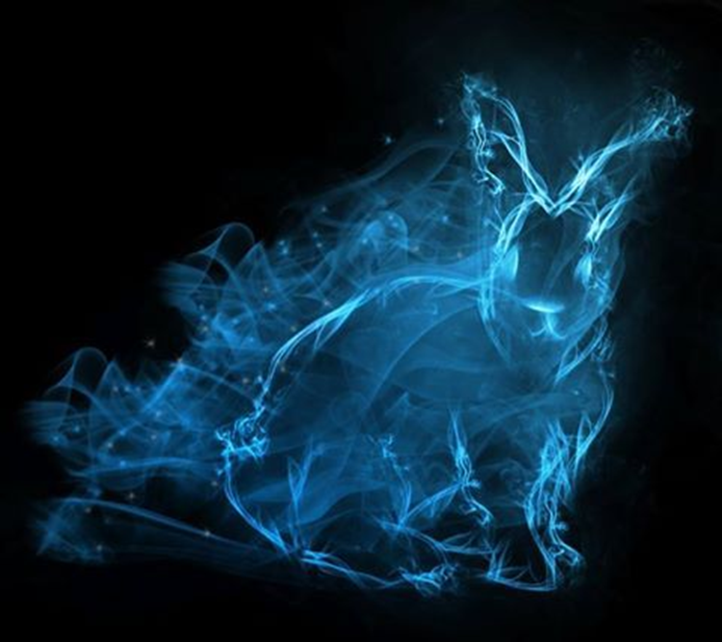


07. 획득 방법
준마 훈련
자유 훈련 전용 재료 아이템
자유 훈련을 위한 새로운 아이템 3종이 추가됩니다.
해당 데이터는 [item_material] 테이블에서 관리합니다.
아이템 이름 | 아이콘 예시 이미지 | 분류 | 무게 (LT) | 등급 | 설명 | 사용처 | 효과 | 획득 방법 | 판매가 (은화)
길 잃은 동물의 혼 |  | 재료 | 0.10 | 녹색 | 육신을 잃고 떠돌고 있는 야생 동물들의 혼. | 준마 훈련 – 자유(팬텀) | 훈련도 1% 증가(단, 각 훈련도가 100%를 넘어서면, 효과가 절반만 적용) | 수렵 시 0.2% | 50,000
투명한 갈기 털 |  | 재료 | 0.10 | 녹색 | 발견하기 힘든 투명한 갈기 털. 투명해서 못 보고 지나치는 경우가 많다. | 준마 훈련 – 자유(팬텀) | 훈련도 1% 증가(단, 각 훈련도가 100%를 넘어서면, 효과가 절반만 적용) | 6세대 야생마 포획 시 1% 7세대 야생마 포획 시 5% | 50,000
망자의 꽃 |  | 재료 | 0.10 | 파란색 | 망령이 키운다고 전해지는 신비한 꽃. 특정 시기가 되면 바람에 의해 안개처럼 흩어진다. | 준마 훈련 – 자유(팬텀) | 훈련도 2% 증가(단, 각 훈련도가 100%를 넘어서면, 효과가 절반만 적용) | 이벤트 기간 동안 전 지역 사냥 시 0.01% 채집 시 0.1% 낚시 시 0.05% | 100,000

Slide 45
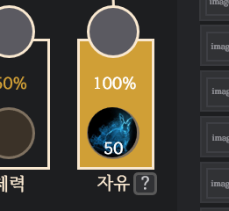
07. 획득 방법
준마 훈련
준마 훈련 UI
준마 훈련
번호 | 이름 | 설명
1 | 각성 재료 아이템 | 환상마 각성 시 요구되는 ‘크로크달로의 근원석’ 아이템 칸입니다. ‘준마 훈련 UI’ 출력 시 갱신합니다.
2 | 훈련도 합계 | 모든 훈련 항목의 훈련도 합계입니다. ‘준마 훈련 UI’를 출력하거나 ‘훈련’ 시 갱신합니다.
3 | 자유 훈련 아이콘 | 자유 훈련임을 알려주는 이미지 아이콘 입니다.
4 | 자유 훈련도 | 현재 자유 훈련도를 보여줍니다. (훈련 재료 아이템을 통해 증가된 훈련도 + 말의 죽은 횟수에 의해 증가된 훈련도의 합) ‘준마 훈련 UI’를 출력하거나 ‘훈련’ 시 갱신합니다.
5 | 선택된 훈련 재료 아이템 | 선택된 훈련 재료 아이템 입니다. 훈련 재료 아이템 선택 시 UI가 변화합니다.
X
8세대 준마를 훈련해 환상마로 키우세요.
훈련 재료 선택
1
image
(기술) 이아나로스의 과실
150%
image
(기술) 돌꼬리 여물
2
3
image
(기술) 무지개 보석과일
image
(기품) 신비한 청빛 고둥
0%
25%
25%
4
100%
image
(기품) 바람결 소라해초
5
image
(기품) 흉포한 야수의 내단
?
(체력) 짙푸른 발굽뿌리
기술
기품
체력
자유
image
각성 확률 증가 : +1 현재 성공 확률 : 1.2%
image
(체력) 청아한 숲의 숨결
image
(체력) 수려한 적색 화염초
애니메이션 건너뛰기
image
(자유) 길 잃은 동물의 혼
훈련
image
(자유) 투명한 갈기 털
크론석 사용
0/100
image
(자유) 망자의 꽃
환상마 각성

Slide 46
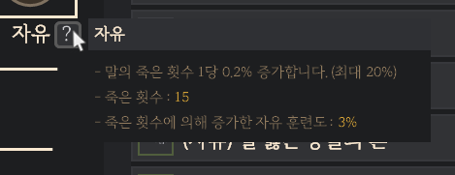
07. 획득 방법
준마 훈련
준마 훈련 UI
준마 훈련
번호 | 이름 |  | 설명
6 | 자유 훈련도 도움말 아이콘 & 자유 훈련도 도움말 툴팁 |  | 툴팁을 출력하기 위한 아이콘 입니다. 커서를 올리면 ‘자유 훈련도 도움말 툴팁 UI’가 등장합니다. ‘죽은 횟수’, ‘죽은 횟수에 의해 증가한 자유 훈련도’는 ‘준마 훈련 UI’를 출력 할 때마다 갱신합니다.
7 | 각성 확률 | 상단 | 각성 확률 증가가 몇 번 됐는가 표기합니다. ‘준마 훈련UI’를 출력하거나 ‘환상마 각성 실패’ 시 갱신합니다.
 |  | 하단 | 현재 각성 확률을 표기합니다 ‘준마 훈련UI’를 출력하거나 ‘환상마 각성 실패’ 시 갱신합니다.
X
8세대 준마를 훈련해 환상마로 키우세요.
훈련 재료 선택
image
(기술) 이아나로스의 과실
150%
image
(기술) 돌꼬리 여물
image
(기술) 무지개 보석과일
image
(기품) 신비한 청빛 고둥
0%
25%
25%
100%
image
(기품) 바람결 소라해초
image
(기품) 흉포한 야수의 내단
6
?
(체력) 짙푸른 발굽뿌리
기술
기품
체력
자유
image
7
image
(체력) 청아한 숲의 숨결
각성 확률 증가 : +1 현재 성공 확률 : 1.2%
image
(체력) 수려한 적색 화염초
애니메이션 건너뛰기
image
(자유) 길 잃은 동물의 혼
훈련
image
(자유) 투명한 갈기 털
크론석 사용
0/100
image
(자유) 망자의 꽃
환상마 각성

Slide 47
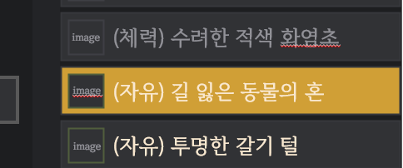
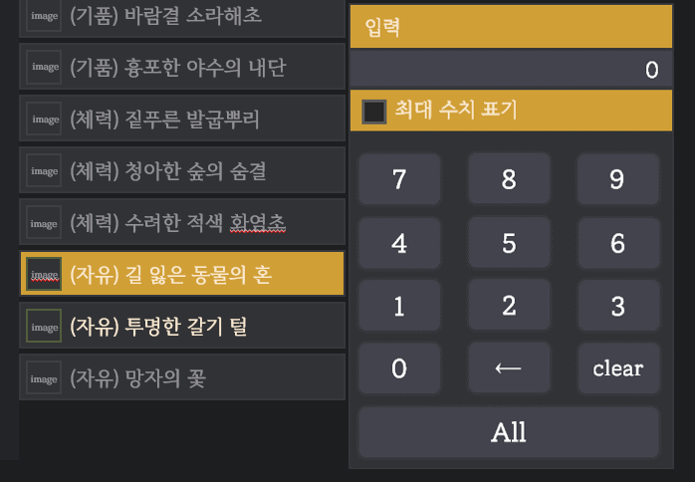
07. 획득 방법
준마 훈련
준마 훈련 UI
준마 훈련
번호 | 이름 | 설명
8 | 훈련 재료 아이템 리스트 | 훈련 재료 아이템 리스트입니다. [item_material] 테이블에서[item_material_type_main] 칼럼의 값이 [1]인 아이템만 체크하여 id 순서대로 리스트업 합니다. 보유하지 않은 재료는 흑백처리 됩니다. 재료 선택 시 선택된 재료의 UI가 변화하며 오른쪽에 ‘키패드 UI’가 출력됩니다. 훈련도 180%을 초과하는 개수를 등록 할 수 없습니다.
X
8세대 준마를 훈련해 환상마로 키우세요.
8
훈련 재료 선택
image
(기술) 이아나로스의 과실
150%
image
(기술) 돌꼬리 여물
image
(기술) 무지개 보석과일
image
(기품) 신비한 청빛 고둥
0%
25%
25%
100%
image
(기품) 바람결 소라해초
image
(기품) 흉포한 야수의 내단
?
(체력) 짙푸른 발굽뿌리
기술
기품
체력
자유
image
각성 확률 증가 : +1 현재 성공 확률 : 1.2%
image
(체력) 청아한 숲의 숨결
image
(체력) 수려한 적색 화염초
애니메이션 건너뛰기
image
(자유) 길 잃은 동물의 혼
훈련
image
(자유) 투명한 갈기 털
크론석 사용
0/100
image
(자유) 망자의 꽃
환상마 각성

Slide 48



07. 획득 방법
준마 훈련
준마 훈련 UI
준마 훈련
번호 | 이름 | 설명
9 | 애니메이션 건너뛰기 | 활성화 시 ‘훈련 애니메이션’ 연출을 건너뛰고 즉시 결과가 나타납니다. 버튼을 누르면 체크 되어 UI가 변화합니다.
10 | 훈련 | 훈련 재료를 등록한 상태에서 버튼을 눌러 훈련을 진행 할 수 있습니다. 훈련 재료를 등록 시 활성화 되어 UI가 변화합니다. 활성화 상태에서 커서를 올리면 UI가 변화합니다.
X
8세대 준마를 훈련해 환상마로 키우세요.
훈련 재료 선택
image
(기술) 이아나로스의 과실
150%
image
(기술) 돌꼬리 여물
image
(기술) 무지개 보석과일
image
(기품) 신비한 청빛 고둥
0%
25%
25%
100%
image
(기품) 바람결 소라해초
image
(기품) 흉포한 야수의 내단
?
(체력) 짙푸른 발굽뿌리
기술
기품
체력
자유
image
각성 확률 증가 : +1 현재 성공 확률 : 1.2%
image
(체력) 청아한 숲의 숨결
image
(체력) 수려한 적색 화염초
9
애니메이션 건너뛰기
image
(자유) 길 잃은 동물의 혼
10
훈련
image
(자유) 투명한 갈기 털
크론석 사용
0/100
image
(자유) 망자의 꽃
환상마 각성

Slide 49



07. 획득 방법
준마 훈련
준마 훈련 UI
준마 훈련
번호 | 이름 | 설명
11 | 크론석 사용 | 활성화 하면 ‘환상마 각성’ 시 크론석을 사용합니다. 버튼을 누르면 체크 되어 UI가 변화합니다.
12 | 환상마 각성 | 훈련 재료를 등록한 상태에서 버튼을 눌러 훈련을 진행 할 수 있습니다. 훈련도 합계 200%, 크로크달로의 근원석 등록 시 활성화 되어 UI가 변화합니다. 활성화 상태에서 커서를 올리면 UI가 변화합니다.
X
8세대 준마를 훈련해 환상마로 키우세요.
훈련 재료 선택
image
(기술) 이아나로스의 과실
150%
image
(기술) 돌꼬리 여물
image
(기술) 무지개 보석과일
image
(기품) 신비한 청빛 고둥
0%
25%
25%
100%
image
(기품) 바람결 소라해초
image
(기품) 흉포한 야수의 내단
?
(체력) 짙푸른 발굽뿌리
기술
기품
체력
자유
image
각성 확률 증가 : +1 현재 성공 확률 : 1.2%
image
(체력) 청아한 숲의 숨결
image
(체력) 수려한 적색 화염초
애니메이션 건너뛰기
image
(자유) 길 잃은 동물의 혼
훈련
image
(자유) 투명한 갈기 털
11
크론석 사용
0/100
image
(자유) 망자의 꽃
12
환상마 각성

Slide 50
07. 획득 방법
환상마 각성
준마의 훈련도의 합이 200%가 되면 ‘준마 훈련 UI’를 통하여 ‘환상마 각성’을 시도 할 수 있게 됩니다.
각성 시도 시, ‘크로그달로의 근원석’이 1개 필요하며, 각성 성공,실패 유무에 상관 없이 소모됩니다.
환상마 각성 확률은 다음과 같습니다.
환상마 각성의 각성 성공 확률 기본값은 1% 입니다.
이후, 실패 할 때 마다 0.2% 증가합니다.
환상마 각성 성공
환상마 각성 성공 시 각 항목의 훈련도에 의하여 등장하는 환상마가 결정됩니다.
각각의 환상마의 등장 확률은 각 항목의 훈련도/2(%) 입니다.
훈련도가 0%인 경우, 해당 훈련 항목에 해당되는 환상마는 등장하지 않습니다.
예) 자유 훈련도 수치 : 100%일 때, 팬텀 등장 확률 = 100%/2=50%
환상마 각성 실패
환상마 각성 실패 시 모든 훈련도는 0%으로 초기화 됩니다.
크론석 사용을 활성화 했다면, 크론석 100개를 소모하고 훈련도를 50% 돌려받습니다.
환상마 각성 실패 시 다음 성공 확률이 0.2% 증가합니다.

Slide 51
07. 획득 방법
환상마 각성
환상마 각성 매커니즘
훈련도 합계 200% 달성
NO
크론석 사용?
환상마 각성 버튼 활성화
YES
각 훈련도를 50% 돌려받음
환상마 각성 시도
해당 탑승물의 환상마 각성 확률 0.2% 상승
실패
환상마 각성 확률 실행
성공
각 훈련도에 의하여 환상마 등장

Slide 52
08. 리소스 리스트

Slide 53
06. 리소스 리스트
비주얼 이펙트
제작이 필요한 비주얼 이펙트 리스트입니다.
이름 | 설명 | 특이사항 | 파일명 | 슬라이드 번호
유령질주 이펙트 | 생성, 소멸을 반복하는 좁게 깔리는 안개 | Loop 필요 | board_object_visual_effect_ghostsprint | 25 ~ 28
 |  | 안개 이펙트 투명도 조절 필요
유령의 발걸음 이펙트 | 말의 형상을 하고 있는 안개 | - | board_object_visual_effect_ghoststep | 29 ~ 31
강령 이펙트 | 안개로 이루어진 원형 포탈, 포탈 내부는 어두워서 보이지 않음 | - | board_object_visual_effect_spiritdescent | 34 ~ 37

Slide 54
06. 리소스 리스트
사운드
제작이 필요한 사운드 리스트입니다.
이름 | 설명 | 길이 | 파일명 | 슬라이드 번호
유령의 발걸음 사운드 | 스산한 바람이 귀 옆을 바로 스쳐 지나가는 듯한 사운드 안개가 순식간에 퍼지는 듯한 사운드 | 0.5초 이내 | board_object_sound_ghoststep | 29 ~ 31

Slide 55
06. 리소스 리스트
데이터 테이블
각각의 데이터를 관리하는 테이블입니다.
이름 | 설명 | 고유 아이디 | 참고 슬라이드 | 슬라이드 번호
board_object | 탑승물의 스탯, 생명력, 지구력 등의 데이터를 관리하는 테이블 | 10000 ~ 10999 | 10 ~ 11, 14 | 별도 첨부
board_object_stat_rising | 탑승물의 스탯 상승치와 각 상승치가 등장할 확률 데이터를 관리하는 테이블 | 11000 ~ 11999 | 12 ~ 13 | 별도 첨부
board_object_exp | 탑승물의 세대, 레벨 별 레벨업 요구 경험치 데이터를 관리하는 테이블 | - | 15 | 별도 첨부
board_object_skill | 탑승물의 기술 데이터를 관리하는 테이블 | 12000 ~ 12999 | 23 ~ 24 | 별도 첨부
board_object_skill_porbability | 탑승물 레벌업 시 기술을 획득할 확률 데이터를 관리하는 테이블 | - | 24, 38~39 | 별도 첨부
item_material | 재료 아이템 데이터를 관리하는 테이블 해당 기획서에서는 ‘준마 훈련 재료 아이템’에 대해서만 다룹니다. | 30000 ~ 39999 | 44 | 별도 첨부

